Slide 1
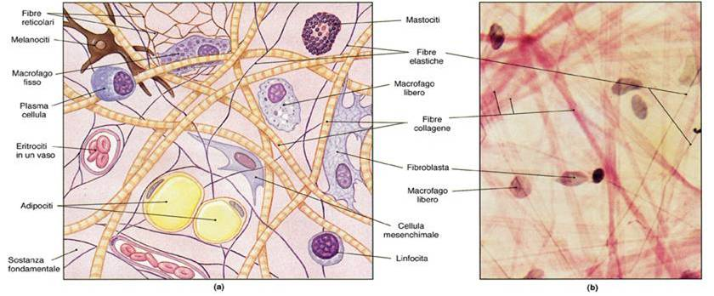
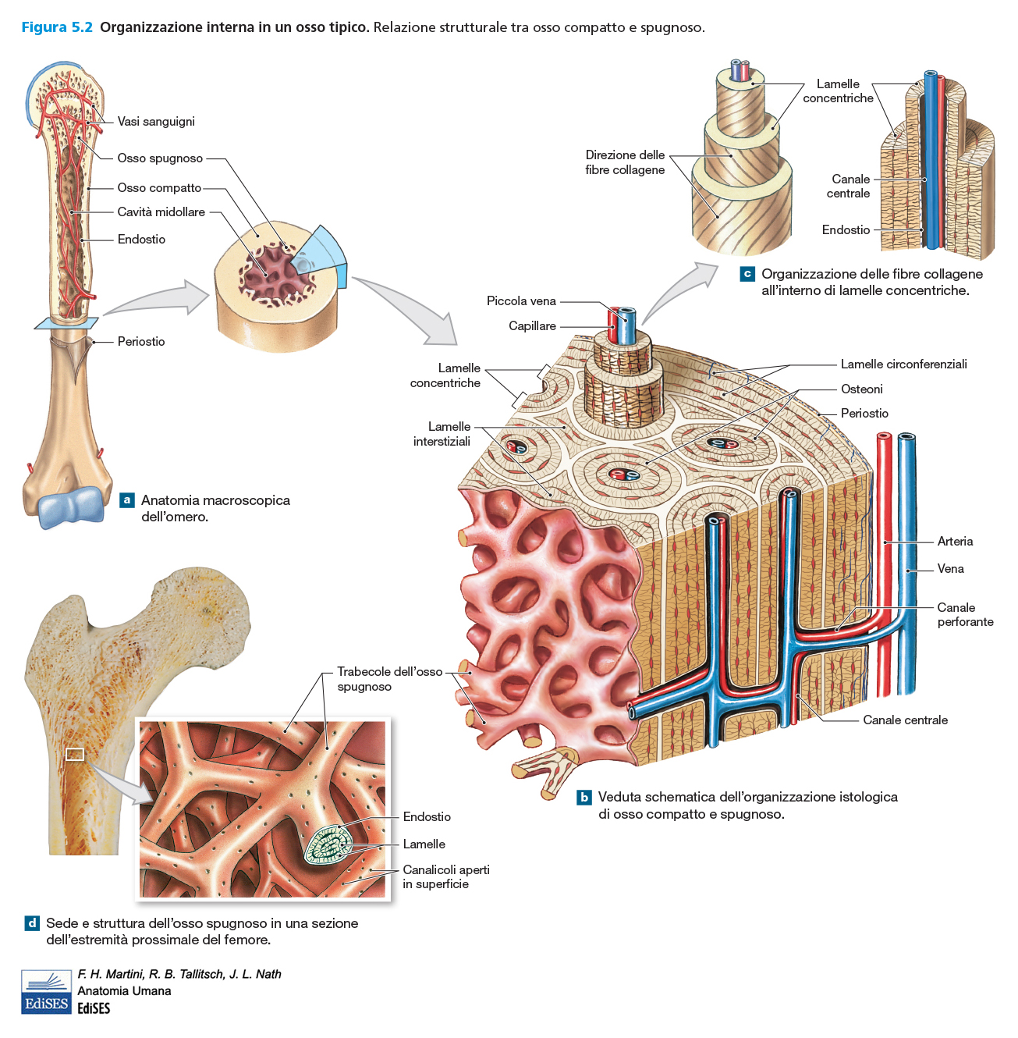
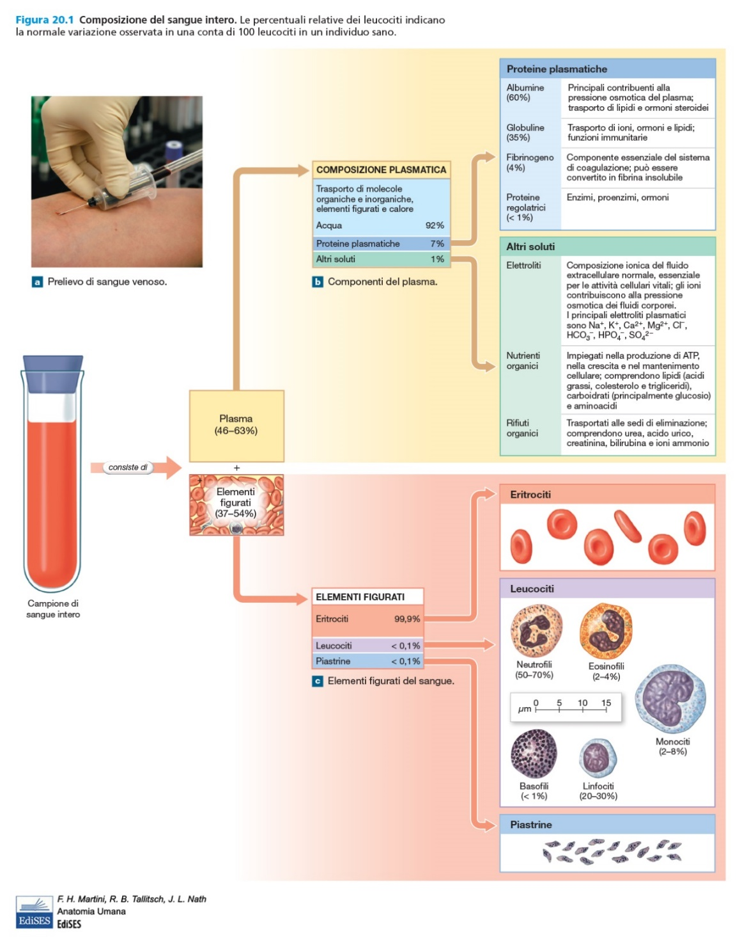
TESSUTI CONNETTIVI

Slide 2
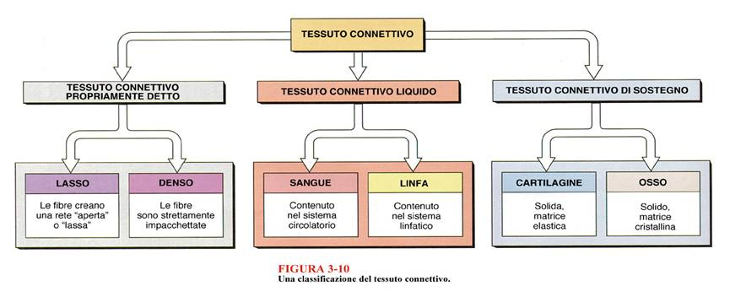
CLASSIFICAZIONE MORFO-FUNZIONALE DEI TESSUTI CONNETTIVI
TESSUTO
ADIPOSO

Slide 3
I TESSUTI CONNETTIVI sono caratterizzati da Cellule immerse in una abbondante MATRICE EXTRACELLULARE (ECM)
Le CELLULE assumono denominazioni differenti nei diversi tipi di Tessuto Connettivo (Fibrociti e Fibroblasti, Adipociti, Condroblasti e Condrociti, Osteoblasti e Osteociti, Osteoclasti, Cellule del Sangue e della Linfa).
La ECM è molto piu’ abbondante che negli altri tipi di tessuti e si compone di una Componente AMORFA ed una Componente FIBRILLARE

Slide 4
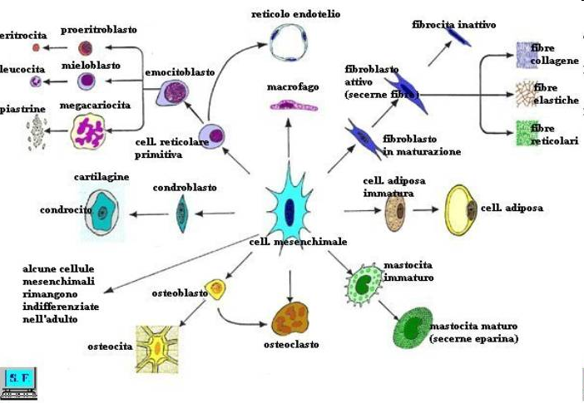
CELLULE DEI DIVERSI TIPI DI TESSUTI CONNETTIVI

Slide 5
ECM dei TESSUTI CONNETTIVI
COMPONENTE AMORFA
Nell’ ambito di una FASE DISPERDENTE AQUOSA si descrivono :
GLICOSAMINOGLICANI (Acido Ialuronico e Glicosaminoglicani Solforati): sono le molecole predominanti nei PROTEOGLICANI. Trattengono l’ acqua e conferiscono resistenza alla compressione;
PROTEINE NON FIBRILLARI: si ricordi la Fibronectina, coinvolta anche nei dispositivi di adesione cellula ECM

Slide 6
ECM dei TESSUTI CONNETTIVI
COMPONENTE FIBRILLARE (Fibrosa)
Si descrivono TRE categorie di FIBRE:
COLLAGENE
RETICOLARI
ELASTICHE
La PROTEINA maggiormente coinvolta è il COLLAGENE (di cui si conoscono 17 tipi…), che assume diverse conformazioni tridimensionali. Nelle fibre elastiche prevale l’ Elastina.

Slide 7
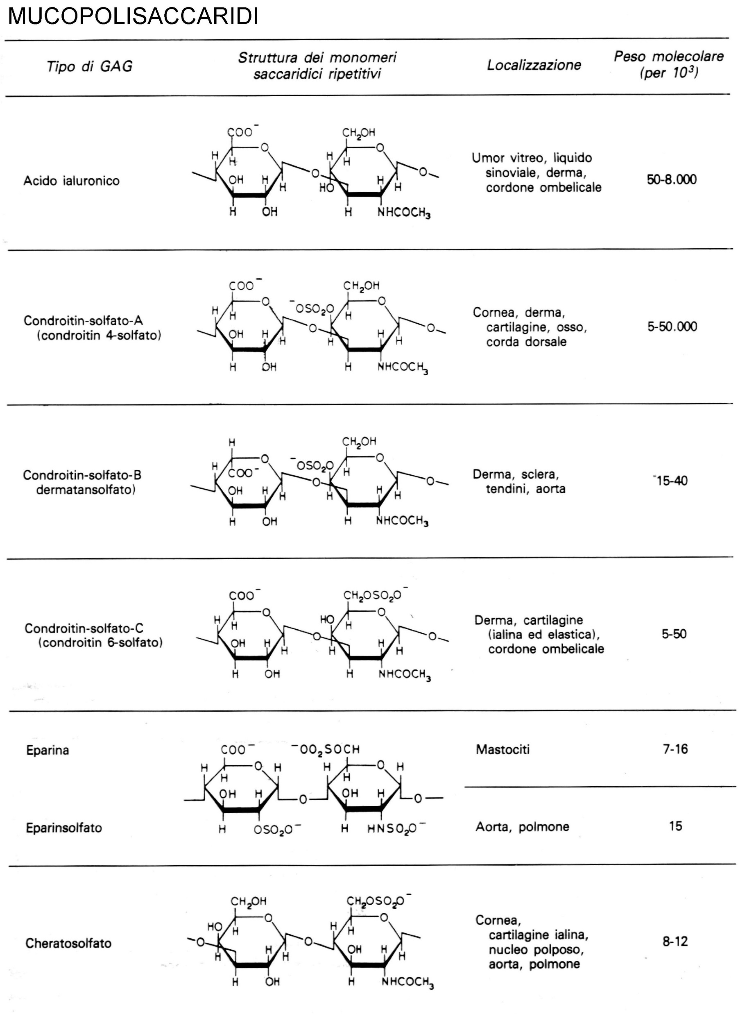
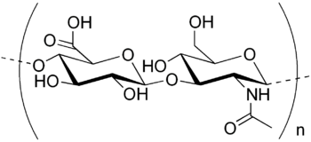
GLICOSAMINO
GLICANI
Acido Ialuronico

Slide 8
PROTEOGLICANI: SCHEMA STRUTTURALE

Slide 9
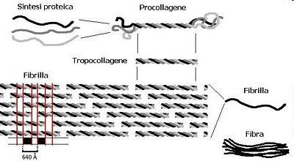
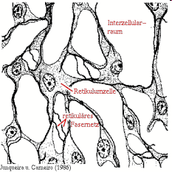
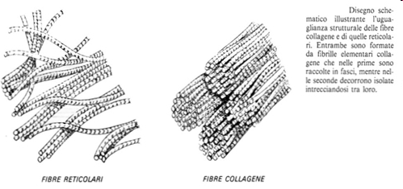
FIBRE COLLAGENE e RETICOLARI

Slide 10
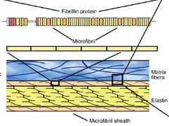
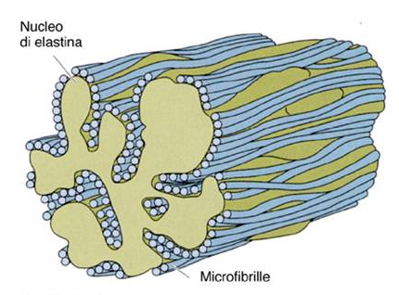
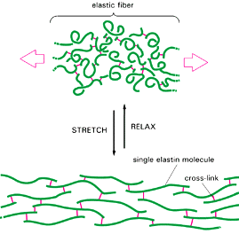
FIBRE ELASTICHE
Costituite da fibrillina ed elastina
Sotto trazione si allungano, per riprendere poi le dimensioni di partenza

Slide 11
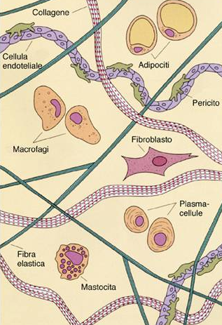
CELLULE DEI TESSUTI CONNETTIVI
PROPRIAMENTE DETTI

Slide 12
CELLULE dei CONNETTIVI
PROPRIAMENTE DETTI
I CONNETTIVI PROPRIAMENTE DETTI si classificano in LASSI e DENSI, in base al contenuto relativo di fibre che essi contengono.
Le CELLULE che prevalgono sono i FIBROBLASTI (in una fase di attiva sintesi della ECM) ed i FIBROCITI (in una fase metabolica meno attiva).
Altre cellule sono simili a cellule classificate tra i Globuli Bianchi (Leucociti) del Sangue (NEUTROFILI, EOSINOFILI, LINFOCITI, MASTCELLULE, MONOCITI e MACROFAGI)

Slide 13
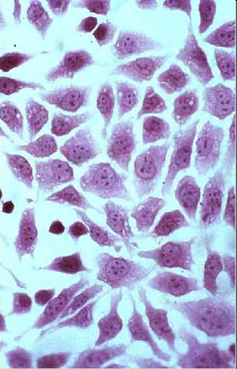
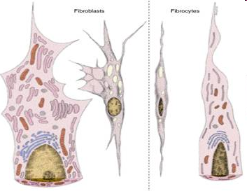
FIBROBLASTI e
FIBROCITI

Slide 14
I Tessuti Connettivi LASSI si ritrovano nella maggior parte delle Tonache Sottomucose degli Organi Cavi
I Tessuti Connettivi DENSI possono essere:
-A FIBRE INTRECCIATE (es., Derma della Cute)
-A FIBRE PARALLELE (es., Tendini e Legamenti del Sistema Locomotore, impalcature fibrose di diversi organi tra cui la Faringe).

Slide 15
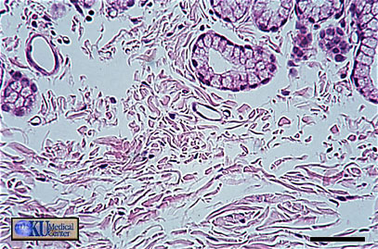
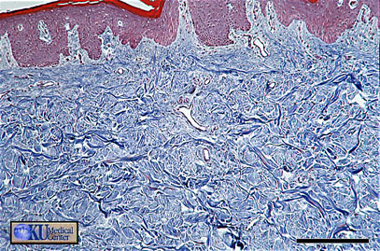
TESSUTO CONNETTIVO
LASSO
(Tonaca Sottomucosa del Duodeno
TESSUTO
CONNETTIVO
DENSO
(Derma della Cute)

Slide 16
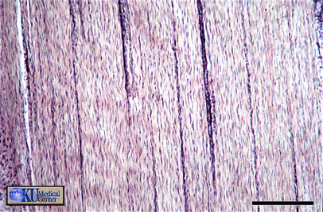
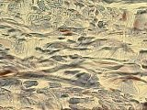
TESSUTO CONNETTIVO
DENSO A
FIBRE PARALLELE
(Tendine)
TESSUTO CONNETTIVO
DENSO A
FIBRE INTRECCIATE
(Derma)

Slide 17
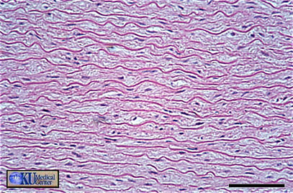
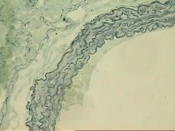
TESSUTO CONNETTIVO
ELASTICO
(Aorta: Tonaca Media)
TESSUTO CONNETTIVO
ELASTICO
(Bronchiolo)

Slide 18
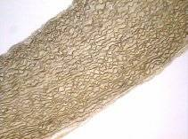
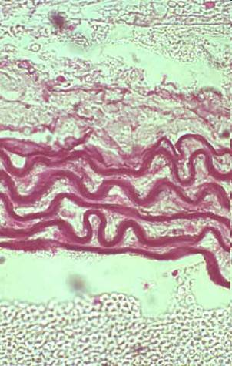
TESSUTO CONNETTIVO ELASTICO

Slide 19
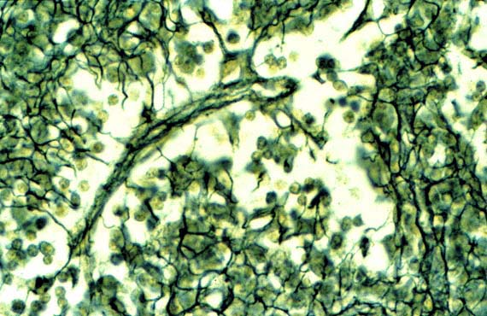
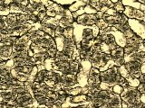
TESSUTO
CONNETTIVO
RETICOLARE
Organo Linfoide
Stroma del Fegato

Slide 20
TESSUTO ADIPOSO
Può essere considerato una variante «metabolica» del Tessuto Connettivo Lasso. Funge da RISERVA LIPIDICA, ma meccanicamente funge anche da protettivo per numerose strutture corporee.
Le CELLULE ADIPOSE (ADIPOCITI) contengono VACUOLI LIPIDICI che variano in numero e in dimensioni, dando luogo a due differenti tipologie:
- TESSUTO ADIPOSO BIANCO (o Giallo) UNILOCULARE: un UNICO VACUOLO LIPIDICO occupa quasi tutto il citoplasma. È tipico dell’ individuo adulto
- TESSUTO ADIPOSO BRUNO MULTILOCULARE: molti VACUOLI LIPIDICI sono presenti nel citoplasma. È tipico degli animali letargici e del neonato .

Slide 21
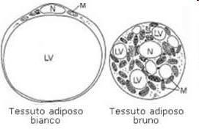
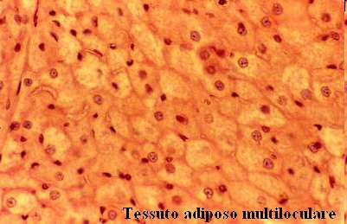
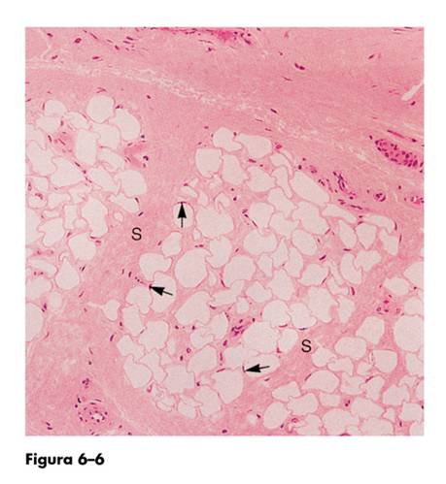
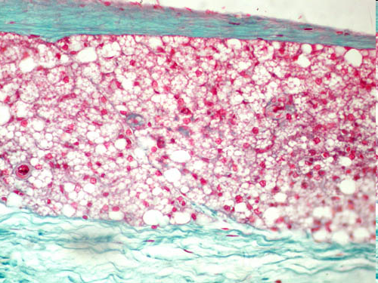
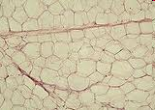
TESSUTO ADIPOSO
BIANCO
(o GIALLO) e
BRUNO
UNILOCULARE: gli ADIPOCITI contengono un UNICO vacuolo lipidico, che occupa quasi tutto il citoplasma.
MULTILOCULARE: gli ADIPOCITI contengono numerosi e minùti vacuoli lipidici, più facilmente disponibili alle azioni metaboliche

Slide 22
SISTEMA TEGUMENTARIO
C U T E

Slide 23
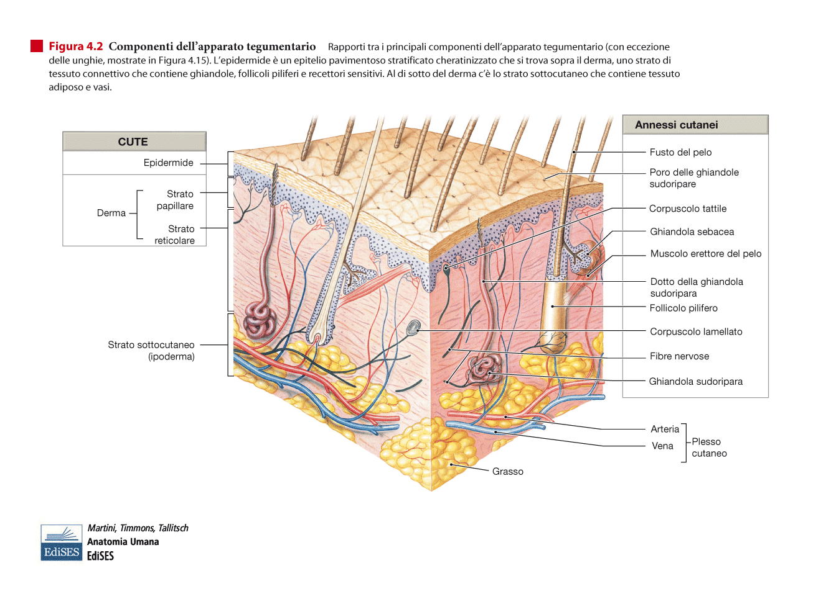

Slide 24
SISTEMA TEGUMENTARIO
Con tale definizione si possono intendere tutte le strutture di rivestimento della SUPERFICIE ESTERNA del corpo e delle CAVITA' comunicanti con la superficie esterna.
Tuttavia, in questo contesto, si intendono fornire cenni strutturali su:
- CUTE
- ANNESSI CUTANEI

Slide 25
CUTE: CARATTERISTICHE
ANATOMO-MACROSCOPICHE (1)
Organo PIU’ ESTESO e PIU’ PESANTE
Superficie di circa 2 metri quadrati
Peso sui 15 Kg
SPESSORE VARIABILE a seconda di differenti PARAMETRI ANATOMO-TOPOGRAFICI e FUNZIONALI (da 0.5 a 4 mm)
Presenta una certa MOBILITA’ rispetto ai piani tissutali sottostanti
COLORE VARIABILE in relazione alla:
- RAZZA e CONTENUTO di CAROTENE
- GRADO DI OSSIGENAZIONE
- DIFFERENTI REGIONI CORPOREE

Slide 26
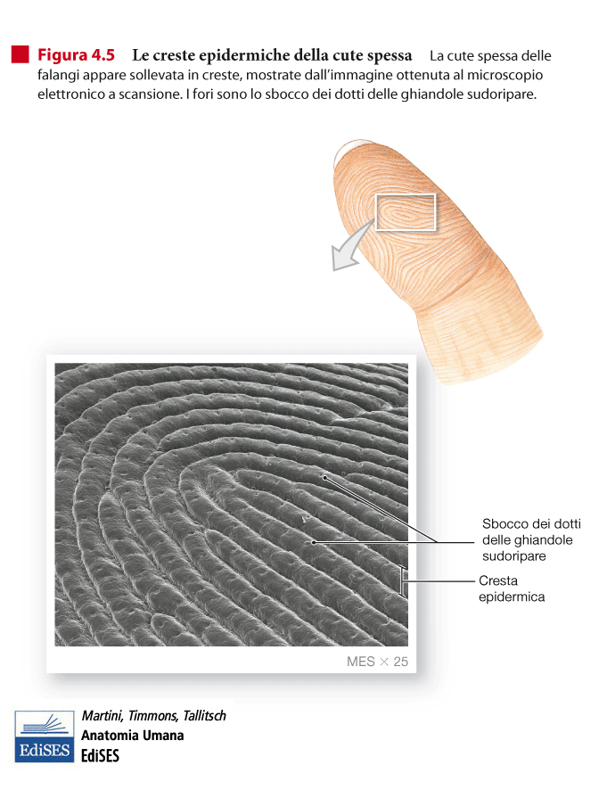

Slide 27
CUTE: CARATTERISTICHE ANATOMO-MACROSCOPICHE (2)
Prevalentemente LISCIA ma presenta DEPRESSIONI e RILIEVI :
- DEPRESSIONI PUNTIFORMI all’
emergenza dei PELI
- SOLCHI SUPERFICIALI
- SOLCHI PROFONDI
- CRESTE («impronte digitali»)
- PIEGHE

Slide 28
STRUTTURA DELLA CUTE
Costituita da TRE DIVERSI STRATI, dalla superficie verso la profondità:
- EPIDERMIDE, di origine ECTODERMICA:Epitelio Pavimentoso Pluristratificato Cheratinizzato
- DERMA, di origine MESODERMICA:Tessuto Connettivo Denso a Fibre Intrecciate
- IPODERMA, pure di origine
MESODERMICA :Tessuto Adiposo

Slide 29
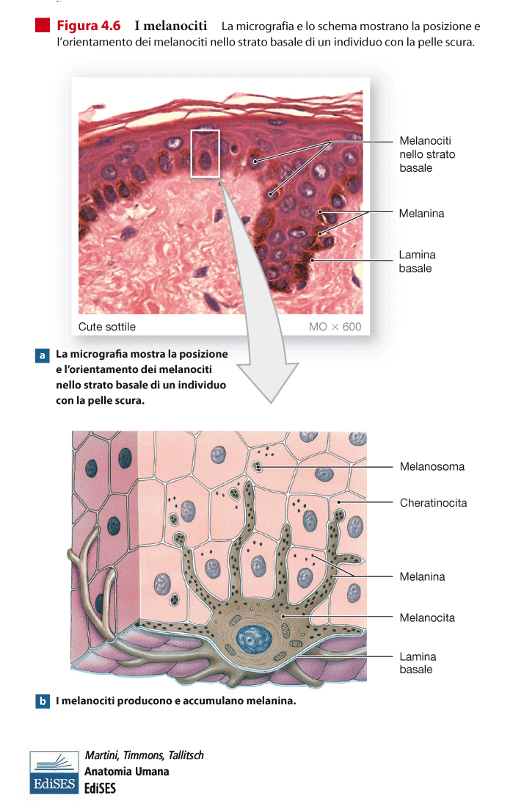
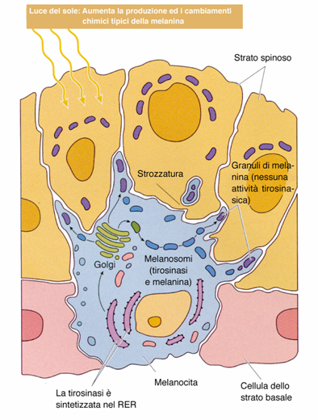

Slide 30
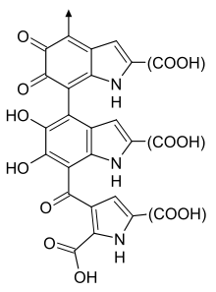
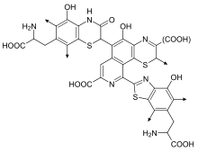
TIPI DI MELANINE
Eumelanina
Feomelanina
Neuromelanina

Slide 31
ANNESSI CUTANEI
APPARATI PILO-SEBACEI, costituiti da :
PELI: strutture variamente distribuite alla superficie cutanea. Il FOLLICOLO PILIFERO è associato a GHIANDOLE SEBACEE (Apparato Pilo-Sebaceo) e ad un MUSCOLO ERETTORE DEL PELO (ORRIPILATORE);
GHIANDOLE SEBACEE: producono una sostanza lipidica (SEBO) che svolge funzioni protettive a livello epidermico
GHIANDOLE SUDORIPARE: possono definirsi ECCRINE, se secernono un SUDORE che provvede alla TERMOREGOLAZIONE ed all’ OMEOSTASI IDRICO-SALINA e ACIDO-BASE; oppure APOCRINE (localizzate nel Cavo Ascellare e alla Regione Inguinale), che sono caratterizzate dal produrre un «caratteristico odore» proprio di ogni individuo.
ALTRE GHIANDOLE APOCRINE:
* GHIANDOLE CERUMINOSE dell’ Orecchio
Esterno;
* GHIANDOLA MAMMARIA

Slide 32
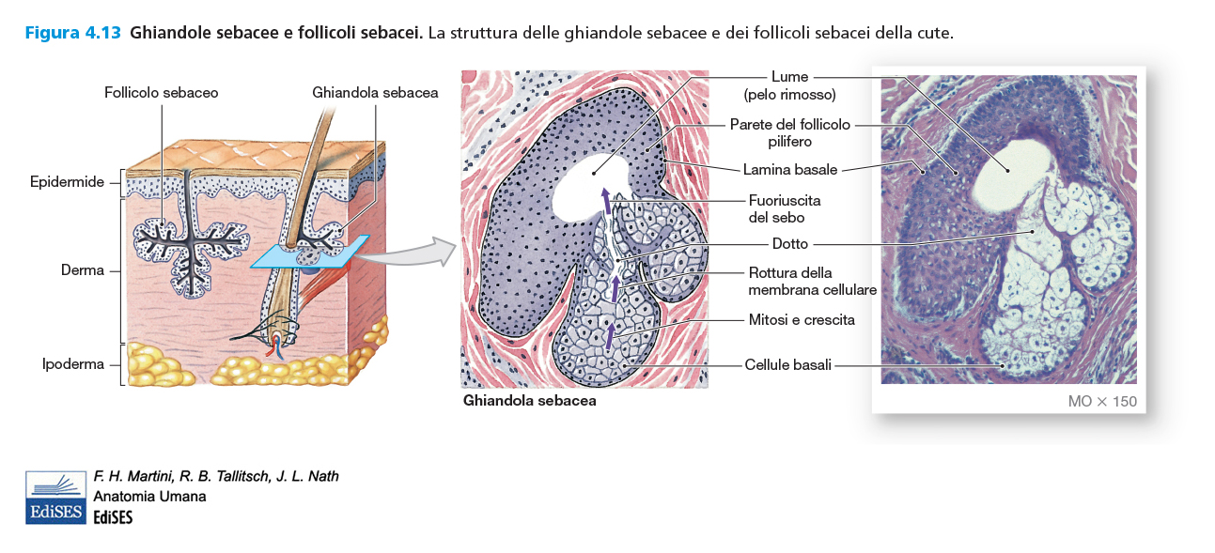

Slide 33
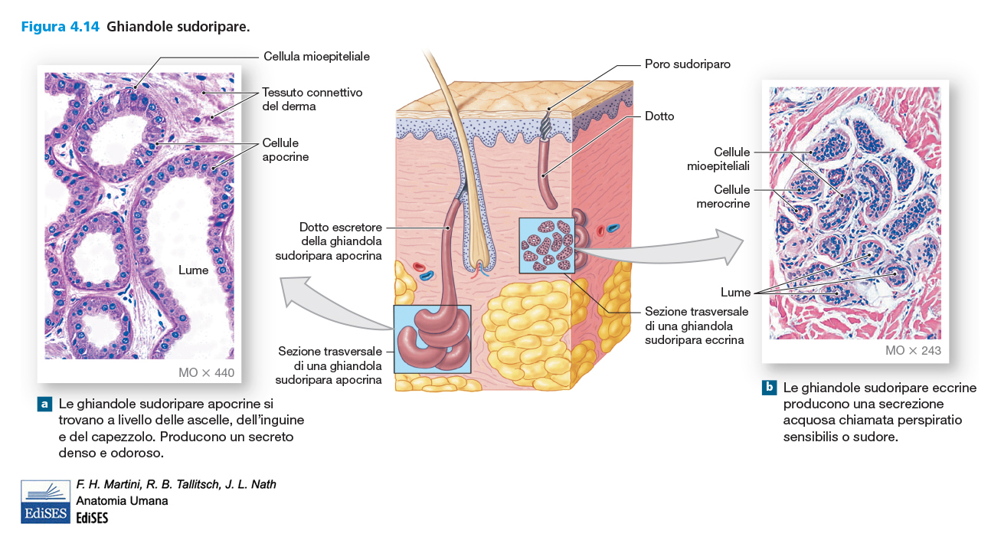

Slide 34
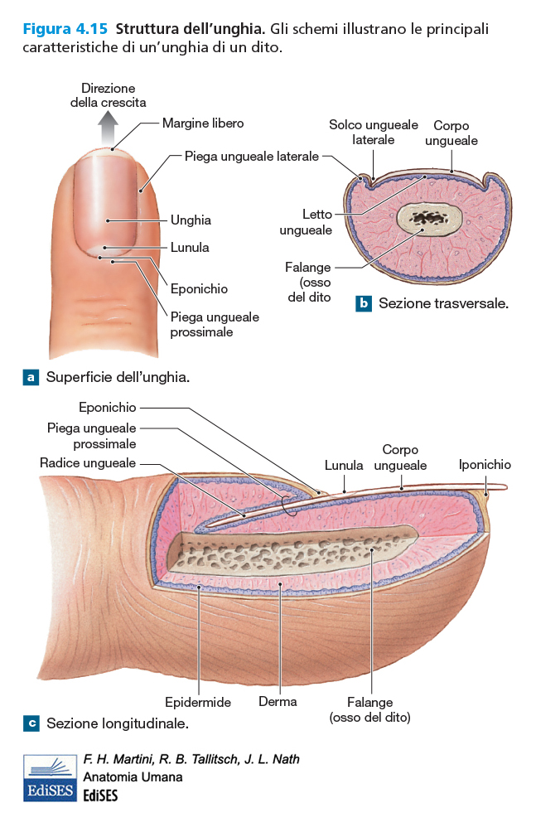
UNGHIE:
Specializzazioni dello Strato Corneo

Slide 35
COINVOLGIMENTO DELLA CUTE NELLE FUNZIONI DEL SISTEMA NERVOSO
RECETTORI NERVOSI CUTANEI

Slide 36
CLASSIFICAZIONE DELLE TERMINAZIONI
SENSITIVE CUTANEE
- LIBERE (NUDE), costituiscono una rete e perdono le guaine
mieliniche o perineurali per disporsi nel derma o nell’epidermide.
Ci sono, poi, i MECCANOCETTORI, suddivisi in
Terminazioni:
- CAPSULATE O CORPUSCOLATE
- RECETTORI di MERKEL
- FOLLICOLARI

Slide 37
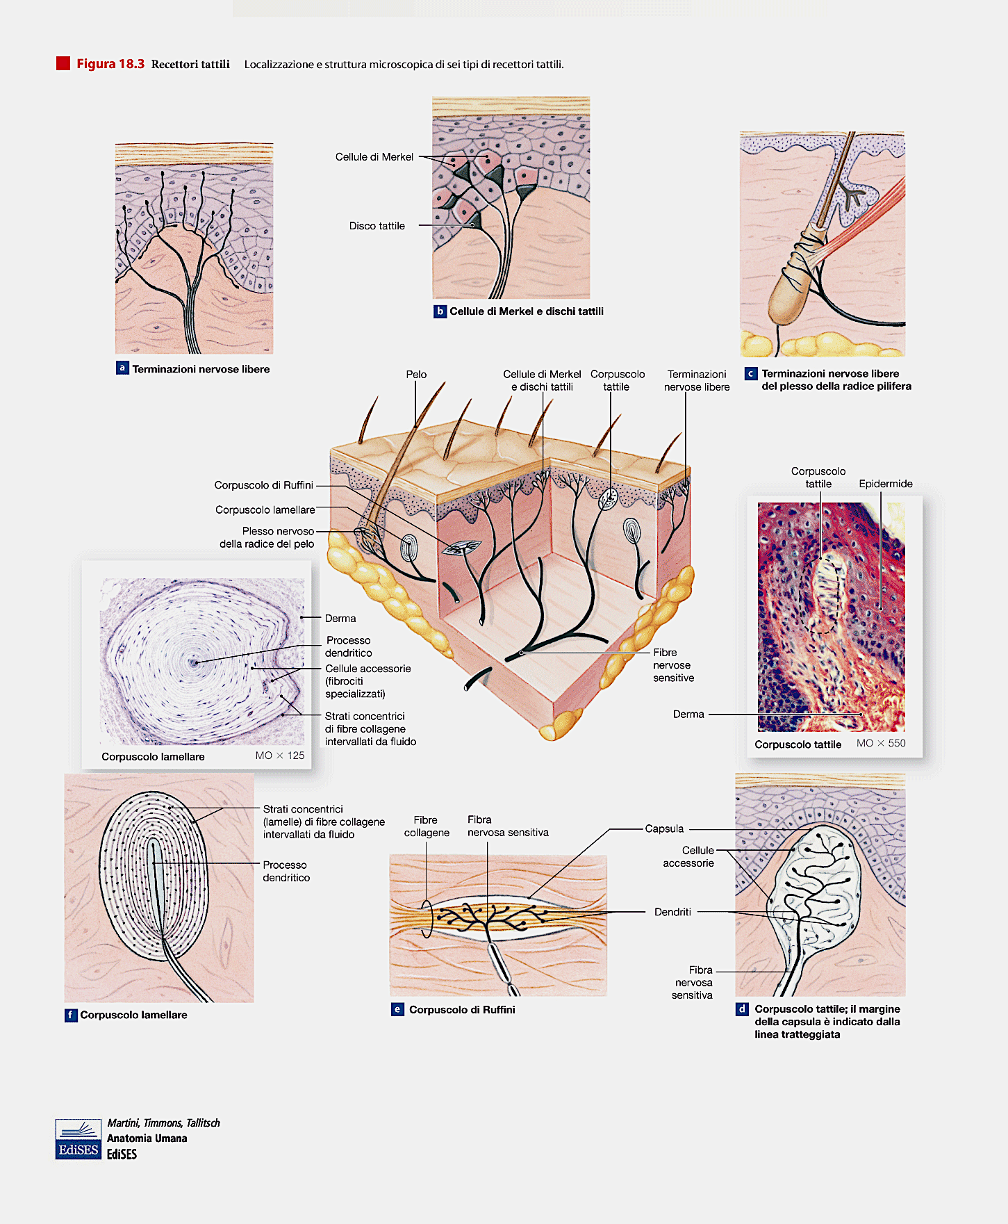

Slide 38
TERMINAZIONI NERVOSE LIBERE
(o NUDE)
- TERMORECETTORI (o recettori termosensibili, caldo/freddo);
-NOCICETTORI (dolore) sensibili a deformazioni meccaniche, caldo e freddo intensi, esposizione a sostanze chimiche irritanti, mediatori chimici del dolore (es. istamina). Tra questi, anche i RECETTORI sensibili al PRURITO.

Slide 39
TERMINAZIONI NERVOSE FOLLICOLARI
E
DI MERKEL
RECETTORI FOLLICOLARI (PILIFERI)
posti sulla radice del pelo;
presentano adattamento rapido;
vengono attivati solo quando IL PELO VIENE PIEGATO.
RECETTORI DI MERKEL
posti a contatto con lo strato basale dell’epitelio;
presentano adattamento lento;
vengono attivati da PRESSIONE CONTINUA.

Slide 40
TERMINAZIONI NERVOSE CAPSULATE o
CORPUSCOLATE
- CORPUSCOLI DI MEISSNER, agiscono come PRESSOCETTORI (Pressione Non Continua);
-TERMINAZIONI DI RUFFINI, sono sensibili allo SFREGAMENTO;
-CORPUSCOLI DI PACINI, sono sensibili alla VIBRAZIONE
(recettori di eventi durante la manipolazione di un oggetto).

Slide 41
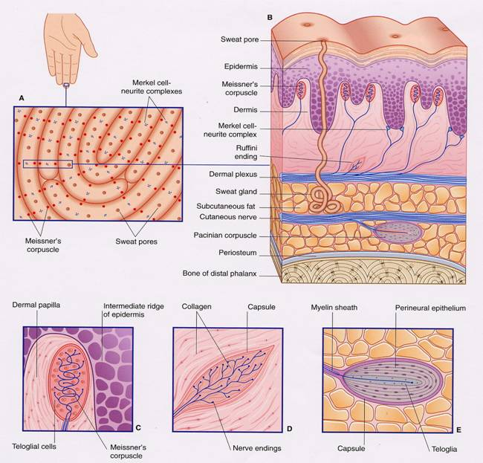
Meissner Pressione
NON Continua
Ruffini Sfregamento
Pacini Vibrazione

